Slide 1
创客教育系列课程
创意电子入门
米思齐团队 张老师
Notes:
各位同学大家好，从今天这节课开始，我们就要来学习《创意电子入门》课程，在开始学习之前，让我们来做一些一些准备工作吧。

Slide 2
第 6 课
穿衣提示器
Notes:
各位同学，大家好，今天我们来学习《创意电子入门》的第一课，我爱佛山。

Slide 3
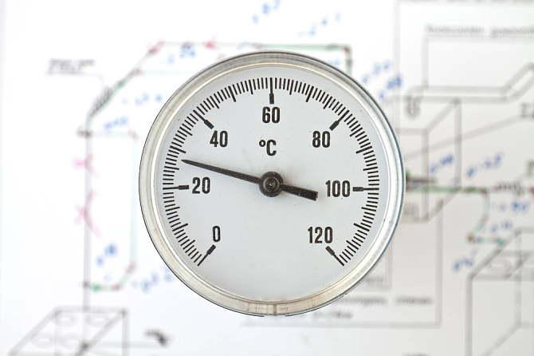
情境引入
大家有没有看过天气预报，天气预报对人们有很重要的作用，可以让人们对出行、穿衣、做事等有预先规划。同学们知道天气预报中的温度是怎么测量推算出来的吗？今天我们一起来了解如何测量周围环境的温度。
Notes:
佛山是我们生活的城市，这里不但自然环境优美：鸟语花香、树木繁茂，还是一座历史悠久的文化名城。佛山有宽阔的马路，有奔腾的河流，有热闹的商业街，有安静的图书馆……作为佛山人，我们为佛山感到骄傲，我们热爱这座城市。

Slide 4
01
问题提出

Slide 5
想一想
当夏天来临，你知道室外温度有多高吗？开着空调的室内温度又有多高呢？如何根据温度判断今天适合穿什么衣服呢？

Slide 6
02
探究实践

Slide 7
逻辑梳理
想要设计出穿衣提示器，我们可以先检测出环境的温度，再判断温度所在范围，让显示屏显示对应的穿衣提示。
Notes:
在我们的生活中，很多地方都可以看到这样的电子屏，他们可以显示文字、可以显示图标。那么在我们使用的mixgo开发板上也有这样的一块点阵屏，我们是否可以可以在MixGo的屏幕上显示一个爱心，向佛山表达我们的热爱呢？

Slide 8
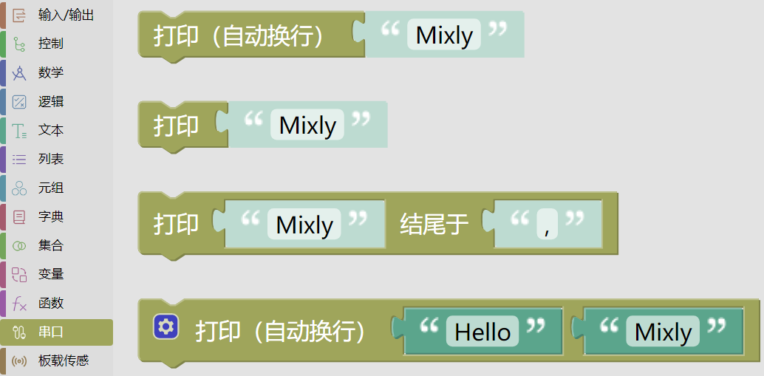
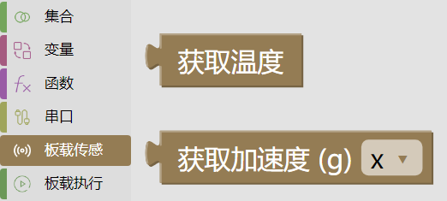
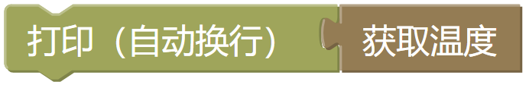
程序编写
① 打印温度。从“串口”模块分类中拖出“打印（自动换行）”模块，再从“板载传感”模块分类中拖出“获取温度”模块，并将两者拼接在一起，上传程序后就可以在串口监视器中看到温度值了。

Slide 9
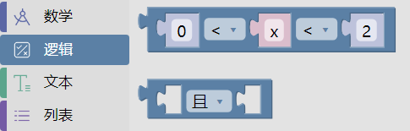
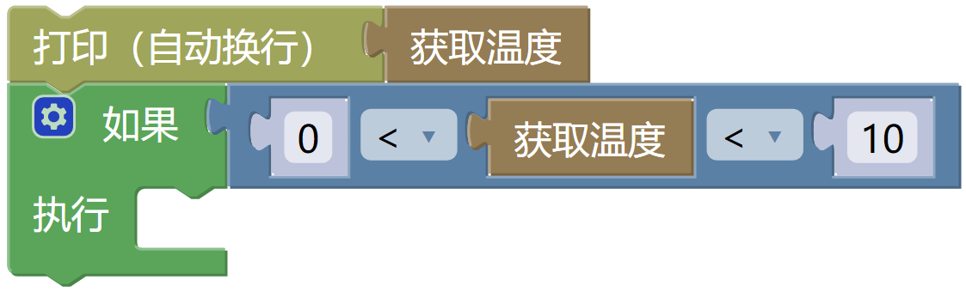
程序编写
② 判断温度范围。从“控制”模块分类中拖出“如果……执行……”模块，再从“逻辑”分类模块中拖出“…<…<…”模块，将两者拼接在一起，并将“x”替换为“获取温度”，调整两侧边界值大小分别为0,10。

Slide 10
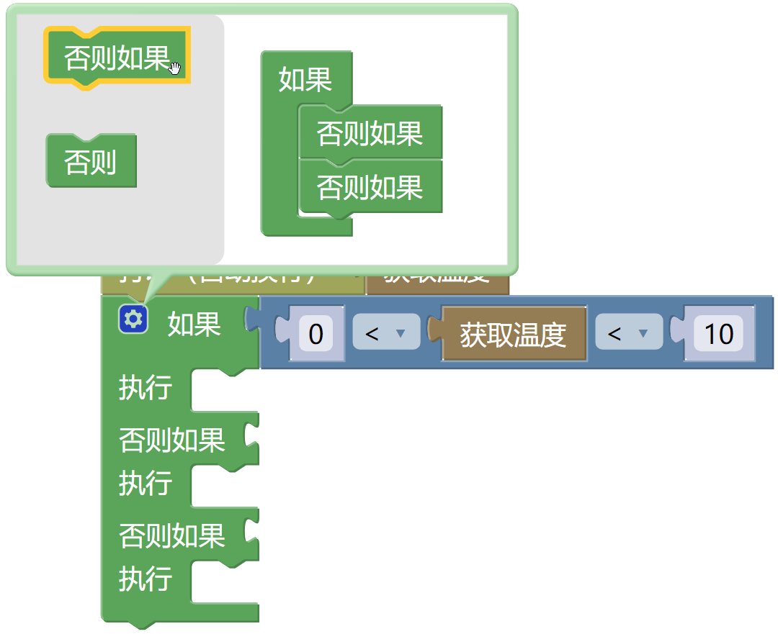
程序编写
③ 增加判断条件。点击“如果”左侧的蓝色小齿轮图标，将“否则如果”模块拖入右侧“如果”模块中，然后再重复这一步骤，这样条件语句就增加了2个可以放置条件的位置。再次点击蓝色小齿轮图标，收起调整框。

Slide 11
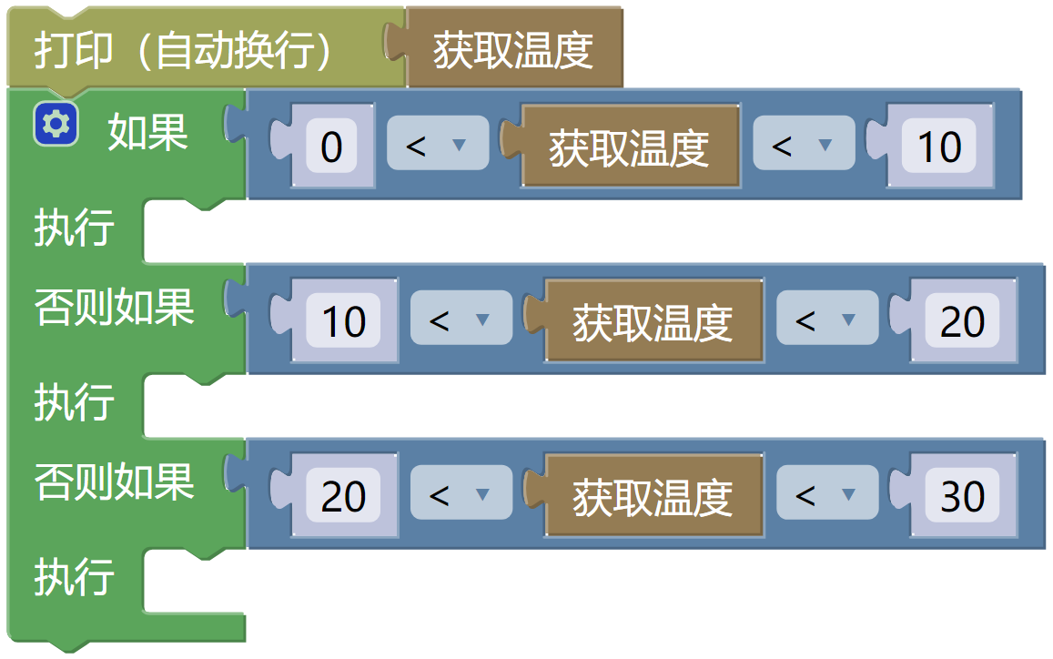
程序编写
④ 补充判断条件。复制语句并填充两个空着的条件位置，注意修改数值。

Slide 12
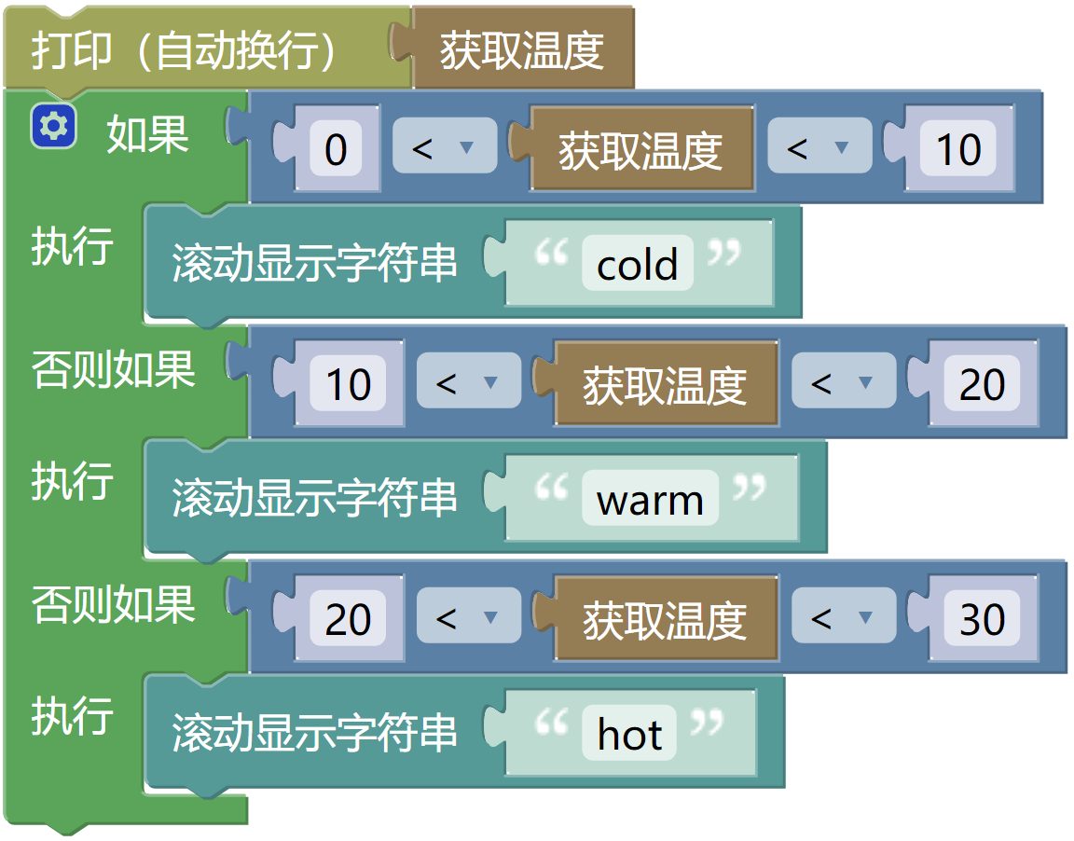
程序编写
⑤ 显示提示信息。接着我们从利用“滚动显示字符串”模块，让显示屏对应显示当前的温度感受。

Slide 13
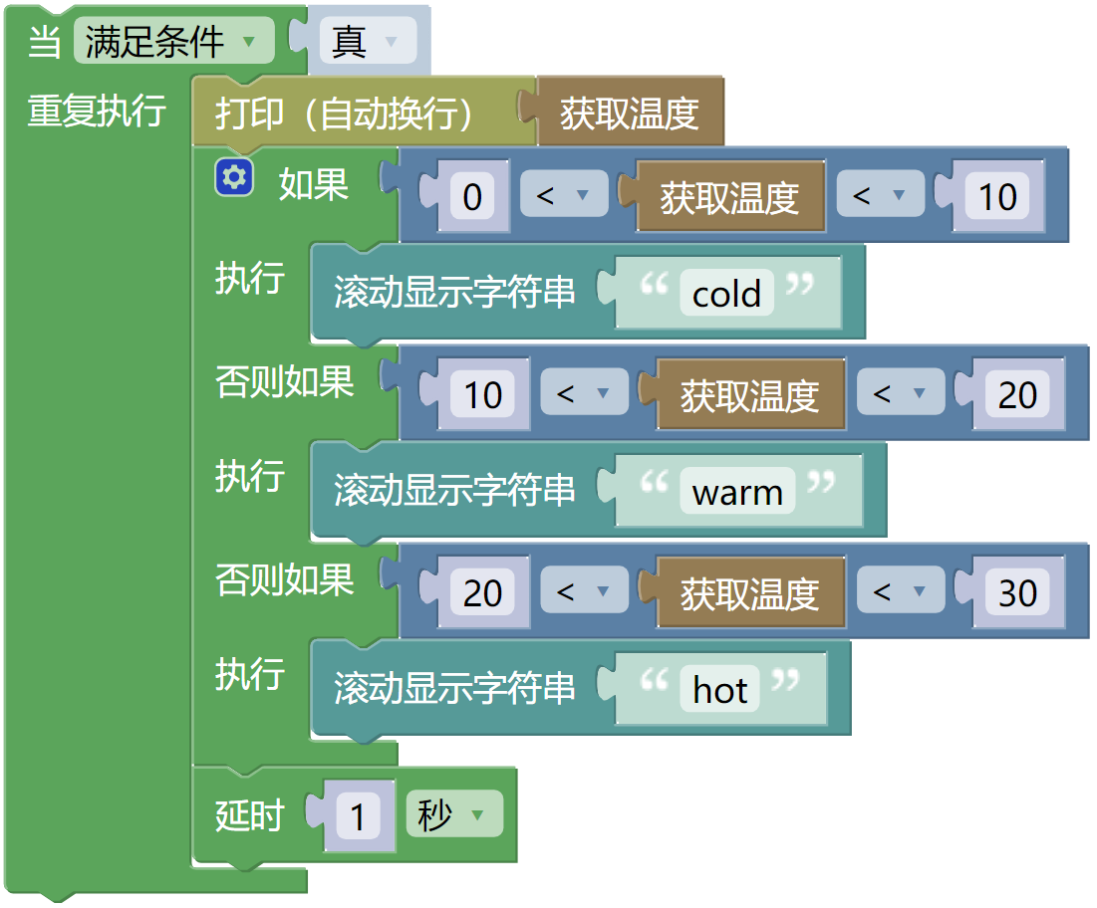
程序编写
⑥ 完善程序。为了让程序一直运行，我们给程序最外侧加上一个循环模块，同时为了降低检测频率，在“当……重复执行……”内部程序最后添加一个1s的延时。

Slide 14
程序编写
⑦ 上传程序。编写完程序之后，点击“上传”。当提示“上传成功”之后，就能实现显示屏持续滚动显示当前温度体感的效果了。

Slide 15
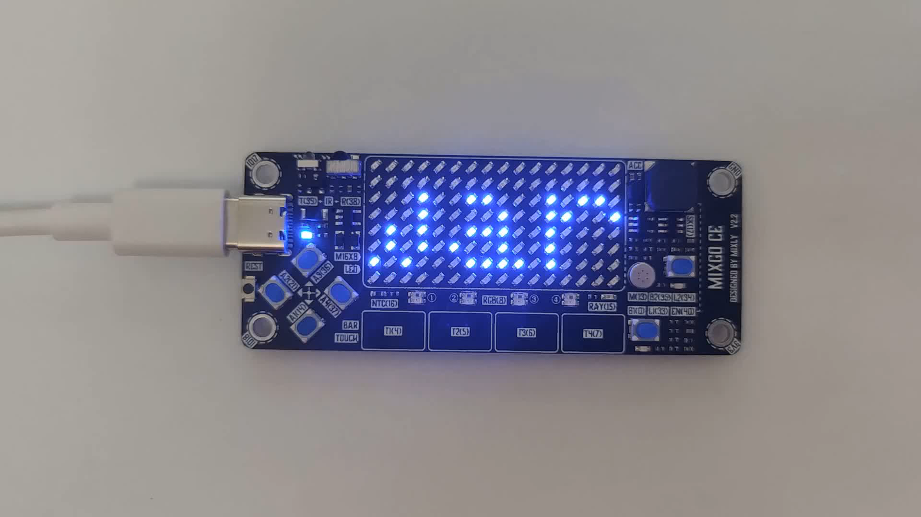
试一试
效果演示

Slide 16
03
知识积累

Slide 17
学一学
“打印（自动换行）……”模块
“打印（自动换行）……”模块可以在串口监视器中输出字符串、数字，例如传感器获取的数值以及当前时间等，并且每次打印数据后都会换行，避免打印出一连串数据，更有利于观测数据变化。

Slide 18
学一学
比较运算符模块
比较运算符模块常被当作条件，当某个值在我们设定的范围内或者不在范围内可以执行不同的程序。

Slide 19
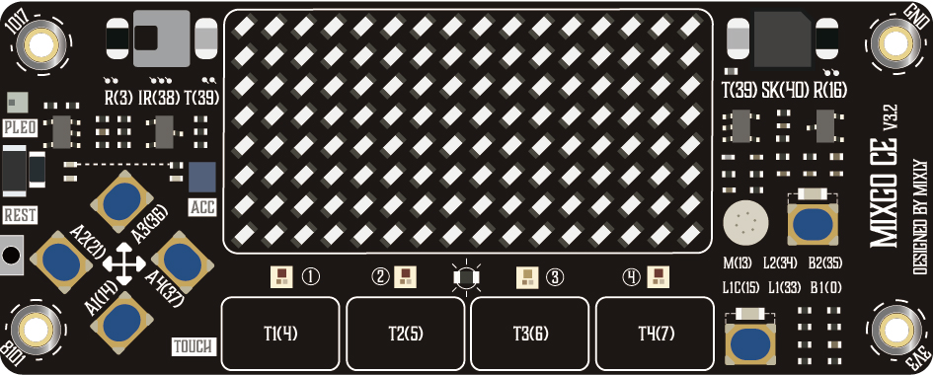
学一学
获取温度的传感器
MixGo CE控制板上有1个可以获取温度的传感器（在三轴加速度传感器里面）。“获取温度”模块可以利用温度传感器获取当前环境的温度。

Slide 20
04
课后乐园

Slide 21
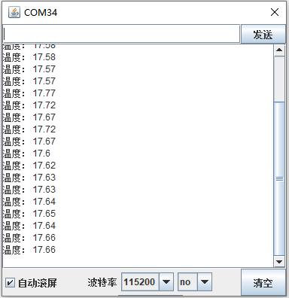
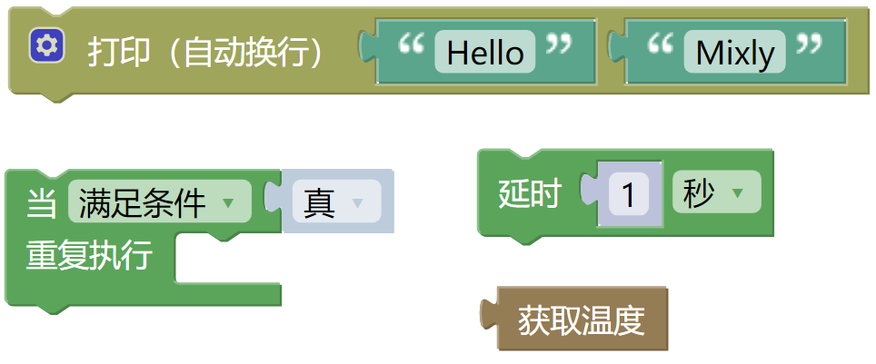
练习巩固
将下面的模块拼接并稍加修改，最终达到让串口监视器显示如图的效果，每秒打印一次数据。

Slide 22
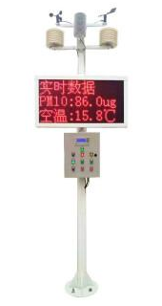
创意乐园
做一个环境监测器，让显示屏显示尽可能多的天气信息！

Slide 23
谢谢同学们

